Slide 1
CESTA Z PRAVĚKU
2. část
STAROVĚK
ICT 2 – 1 - 47

Slide 2
STAROVĚK
nejvýznamnější starověké státy : Indie, Čína, Mezopotámie, Egypt, Palestina
pro evropskou hudbu se východiskem staly kultury v Egyptě a Mezopotámii, které zásadně ovlivnily starověké Řecko a Řím
pravěk
starověk
středověk
4000 0 476

Slide 3
STAROVĚK
historické období vzniku a rozvoje prvních civilizací na Středním východě, v oblasti Středomoří a v jižní a východní Asii
civilizace zná písmo, zaznamenává své dějiny, má právo, tvoří stát
Starověké národy byly :
Egypťané * Babyloňané * Asyřané
Syřané * Židé * Řekové * Římané

Slide 4
STAROVĚK
Egypt
- hudba sloužila převážně náboženským účelům
- oslavovala bohy
- od pol. 3. tisíciletí se stal hudební život
intenzivním ve světské i církevní oblasti
- hudbu nazývali Hy = radost
- užívali heptatonický systém = 7 tónů - 7planet

Slide 5
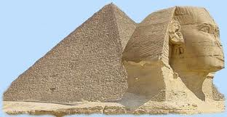
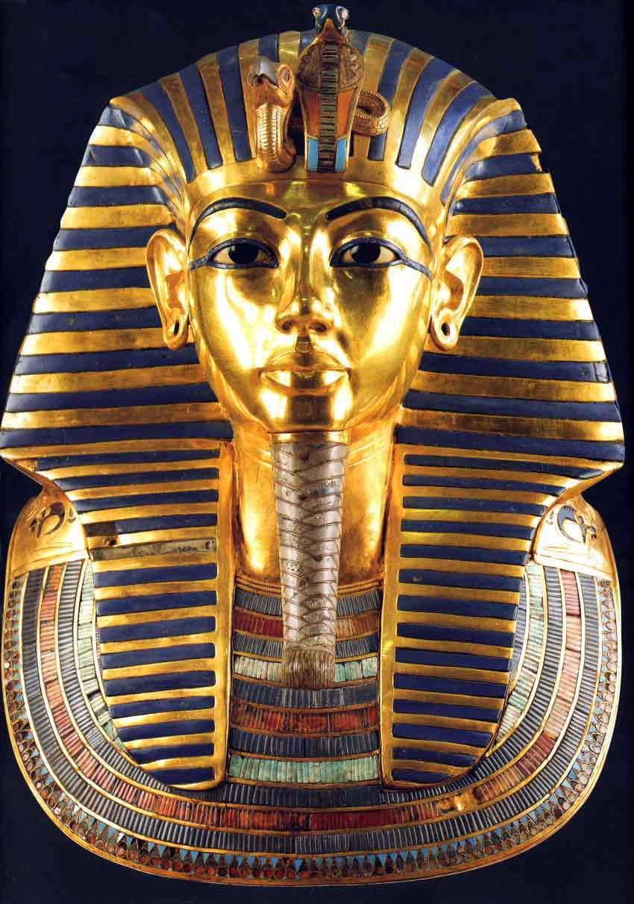
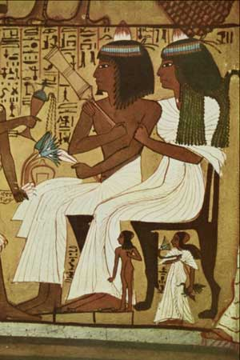

Slide 6
STAROVĚK
Židé - židovská hudba se odrazila v křesťanských zpěvech
- jednohlasý zpěv židovských žalmů přešel do křesťanského chorálního jednohlasu
- zásadní vliv na formování gregoriánského chorálu
Indie - hudba je spojována s náboženstvím
- pokládána za prostředek vhodný k pozdvihnutí ducha a prostředek k dorozumívání s vyššími mocnostmi

Slide 7
STAROVĚK
Čína - hudba spolu s tancem se uplatňovala hlavně v divadle (tradiční čínské divadlo - i dnes)
- spatřovali v hudbě 5 hlavních prvků života : zemi, kov, dřevo, oheň a vodu
- s jejich počtem zřejmě souvisí i stupnice složená z pěti tónů – pentatonika
Asýrie - zdokonalené harfy a primitivní loutny
Babylon - hudební teorie - úzce spjata s matematickými a astrologickými znalostmi

Slide 8
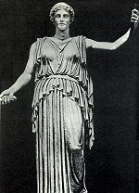
STAROVĚK
ANTIKA
pojem antika se vztahuje výlučně na řecko-římskou etapu starověku
Řecko, Řím - 500 let př. i po Kristu

Slide 9
STAROVĚK
Řecko
přikládali vznik hudby 3 bohům:
1)Apollon – ztělesnění tvůrčích principů
2) Dionýs – ztělesnění naturalisticky živelné hudby
3) Panovi – ztělesnění lidové tvorby
název pro hudbu = můsiké
od Apollónových družek - múz

Slide 10
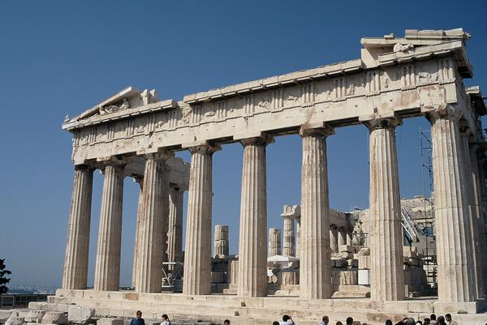
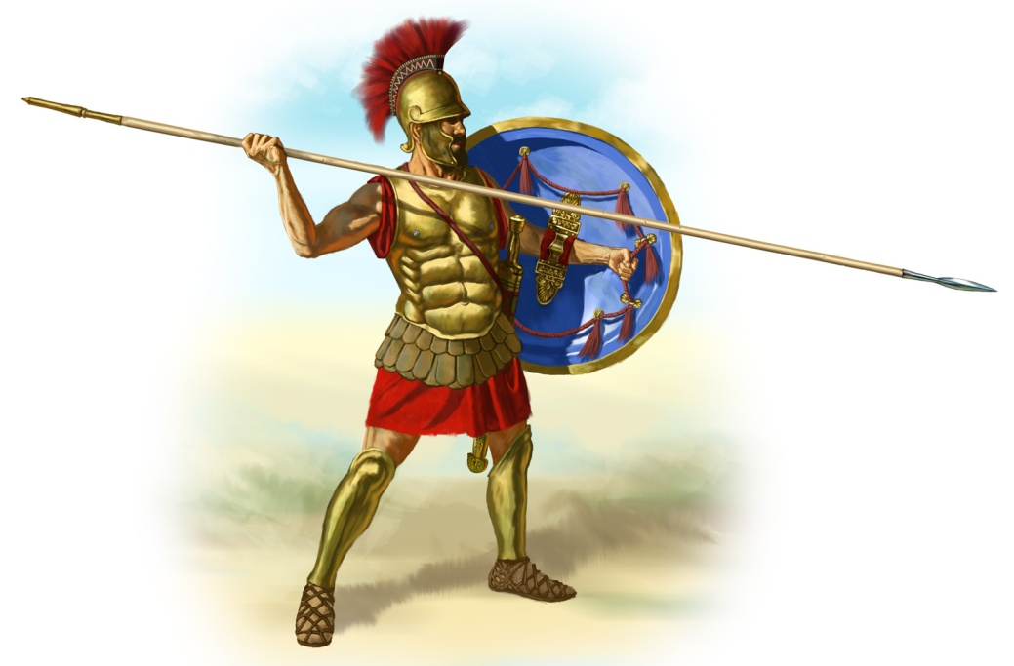
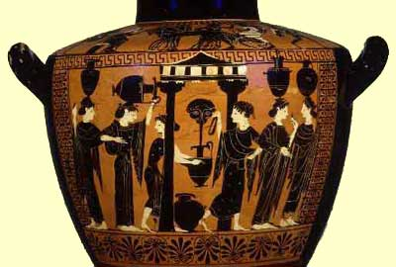
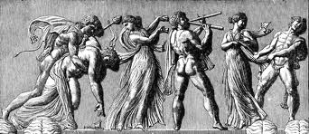

Slide 11
STAROVĚK
ve starém Řecku byla hudba těsně spojena s celým kulturním životem
obyvatelé Řecka byli velmi hudební
podle starých bájí a básní zpívali pěvci – aoidové – své písně při nejrůznějších společenských příležitostech
byly to zpěvy žalostné, radostné, svatební, oslavné, ukolébavky, pracovní písně
v posledních staletích před naším letopočtem se už v Řecku objevuje i samostatná hudba instrumentální

Slide 12
STAROVĚK
roku 582 prý zvítězil při pythických hrách Sakados z Argu velikou skladbou na aulos, v níž prý znamenitě vylíčil Apollónův boj s drakem Python (drak)em.
„Tři hymny Dionýsovy na múzu, Helia a Nemesis“
- vznikly za císaře Hadriána v 2. stol.po Kristu
- autorem dvou z nich je řecký lyrik Mesomedes
Píseň Seikilova - vytesaná na náhrobku z 1. století
našeho letopočtu

Slide 13
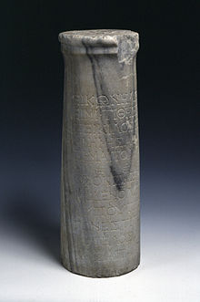
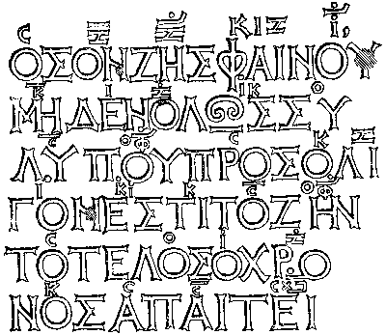

Slide 14
STAROVĚK
významnými skladateli byli básníci Thaletas Krétský, který byl současně zakladatelem sborové lyriky
Terpander , který prý se zasloužil o rozkvět tzv. kitharodie, což je doprovod na kytaru
Archilochos z Paru, který je snad prvním tvůrcem bohatěji obměňovaného doprovodu, tzv. heterofonie
všichni žili v 7. století př. Kristem
síla hudby je zachycena i v mýtu o bájném pěvci Orfeovi, který dokázal ovlivnit lidi i zvířata

Slide 15
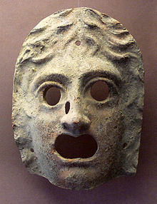
STAROVĚK
v 5. stol. př. Kristem vrcholí dramatická tvorba antického Řecka, ve které přísluší hudbě významné místo
v tragédiích byly části zpívané, mluvené i melodramatické, sborové, sólové i dialogické, čistě instrumentální i taneční
významnou úlohu plnil sbor

Slide 16
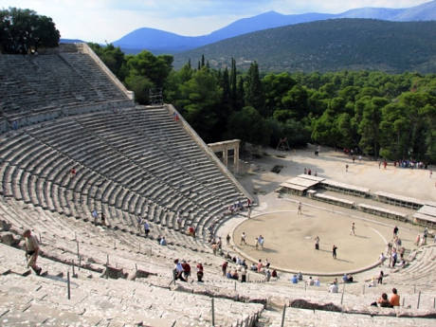
STAROVĚK
Sbor
pohyboval se v prostoru před jevištěm, kde byli také doprovázející auléti
tento prostor se jmenoval orkestria => orchestr
zahajoval hru vstupním zpěvem, odděloval jednání a zakončoval představení

Slide 17
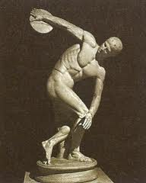
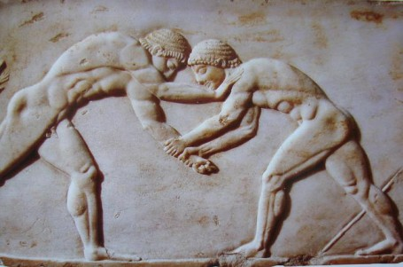
STAROVĚK
důležitými středisky hudby - v podstatě hudebními festivaly byly řecké národní slavnosti
olympijské hry
panathenajské hry

Slide 18
STAROVĚK
výhradní řecké hudební nástroje byly kythara , lyra a aulos
kythara a lyra - nástroje strunné a drnkací
aulos - dvouplátkový šalmaj(předchůdce hoboje)
harfa - byla uplatňována v domácnostech k tanci
Panova píšťala – dechový nástroj
dalším řeckým vynálezem jsou varhany - Ktesibos, asi 3 stol. př. n. l. - u nichž se vzdušný proud reguloval vodním tlakem (odtud název hydraulické varhany)

Slide 19
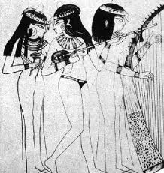
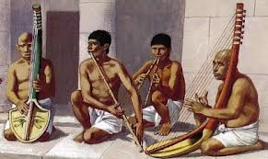

Slide 20
STAROVĚK
Řím
řecká hudba přešla jako součást hellénistické kultury do Říma
Římané byli více vojáky než umělci
hudba byla považována spíše za přepych vhodný pro boháče
hlučná hudba při hrách
používají ryčné plechové nástroje, nástroje bicí nebo vodní varhany

Slide 21
STAROVĚK
pantomima - při ní plnila hudba úlohu podobnou jako má dnes v baletu
kytharodie - nauka hry na kytharu

Slide 22
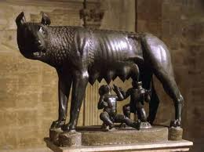
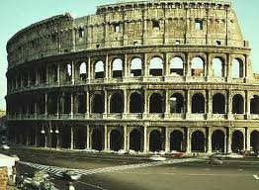
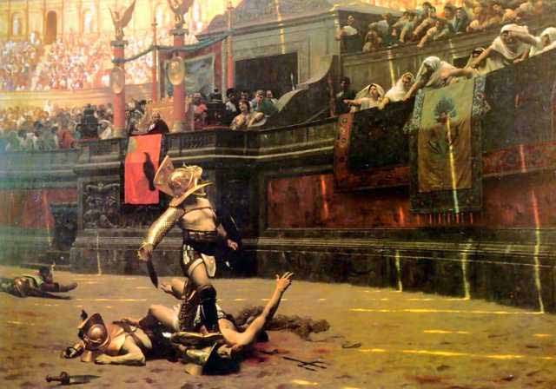

Slide 23
STAROVĚK
ŘECKÁ KULTURA VZDĚLÁVALA
x
ŘÍMSKÁ KULTURA BAVILA

Slide 24
STAROVĚK
Pro hudební vývoj Evropy měla největší význam
kultura židovská a kultury Řecka a Říma

Slide 25
Zdroje použitých obrázků:
5. - http://resources.woodlands-junior.kent.sch.uk/homework/egypt/pyramids.htm
5. - http://copycateffect.blogspot.cz/2011/02/red.html
5. - http://www.historylink101.net/egypt_1/a-marriage.htm
8.- http://m.ceskenoviny.cz/archiv/zpravy/modni-styl-antickeho-recka/10541
10.-http://boivieapedia.pbworks.com/w/page/8080897/Ancient%20Greece
10.-http://karenswhimsy.com/ancient-greek-art.shtm
10.-http://en.wikipedia.org/wiki/File:Ancient_Greece_hoplite_with_his_hoplon_and_dory.jpg
10.-http://www.historyforkids.org/learn/greeks/science/sewage.htm
13.- http://hippo-shop-sl.webovastranka.cz
13.- http://cs.wikipedia.org/wiki/Seikilova_p%C3%ADse%C5%88

Slide 26
15.- http://lidstvo.blog.cz/1208
16.- http://recko.svetadily.cz/clanky/Recko-zajezdy-za-historii-i-morem
17.- http://alik.idnes.cz/jak-vznikl-sport-0k7-/alik-alikoviny.asp?c=A061204_jakvzn_al
17.-http://www.behej.com/2008050201-historie-behani-na-naho.html
19.- http://pisnickovi.denicek.eu/staroveka-hudba
19.- http://sn.spsnome.cz/Dejepis/HudbaStarov%ECk%E9hoEgypta
22.- http://starovekyrim.webnode.cz/
22.- http://kellypierce21.yolasite.com/ancient-rome-links.php
22.-http://www.crystalinks.com/romerecreation.html

Slide 27
Děkuji za pozornost

Slide 28
CESTA Z PRAVĚKU
2. Část
STAROVĚK
Zpracovala: Mgr. Ilona Daňková

